Slide 1
结构和模型展示
蛤蜊采收机
烟台科技学院 机设s2501 饺子队

Slide 2
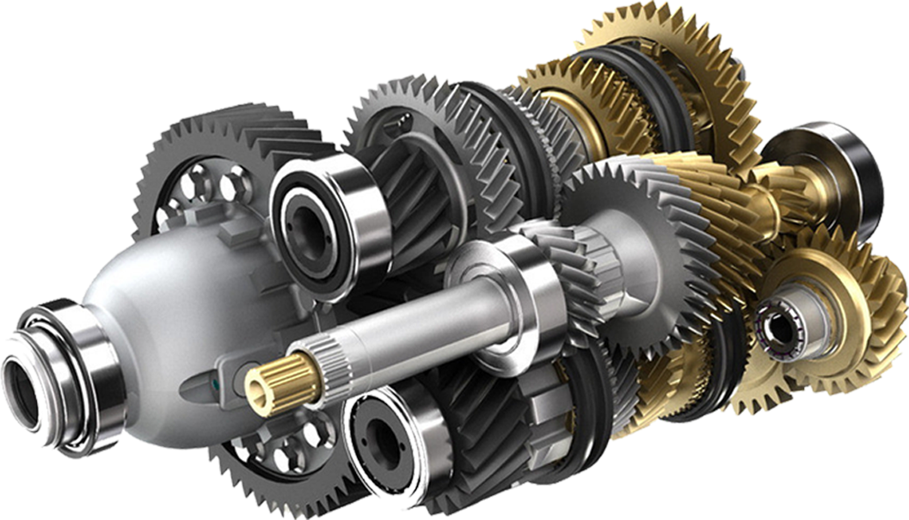
设计蛤蜊机的原因
Thesis content overview
当下蛤蜊采收主要依靠渔民下海捕捞，但由于人们对蛤蜊的需求量日益增加，人工采收会造成极大的资源浪费以及效率低下。根据上述问题通过文献调查和实地考察设计了自动化的蛤蜊采收机，其分别由行走装置、执行装置、输送装置、收集装置组成。首先根据采收机的工作环境选出轮式行走装置，并选出合适的换向器以及差速器，根据蛤蜊的生活环境以及蛤蜊自身的属性设计挖掘筛选装置的振幅大小以及振动频率，蛤蜊被挖掘筛选后到达输送装置，输送装置应针对采收的蛤蜊质量选择大小合适的链杆式输送装置，随后到达收集分选装置完成收集。蛤蜊采收机的设计，能缓解对劳动力资源的浪费，提高渔民的经济收入，同时使得蛤蜊品质上升，蛤蜊采收效率提高。蛤蜊采收机通过SolidWorks进行三维建模，详细的展示了蛤蜊采收机的结构。蛤蜊采收机能够很好的完成蛤蜊采收的任务，并将人工无法实现的采收效率变为现实。

Slide 3
目录
CONTENTS
01
研究背景与意义
02
设计方案对比
03
原理与结构设计
04
总结

Slide 4
研究背景与意义
01
章节副标题

Slide 5
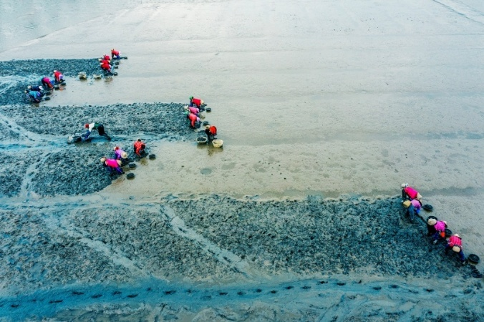
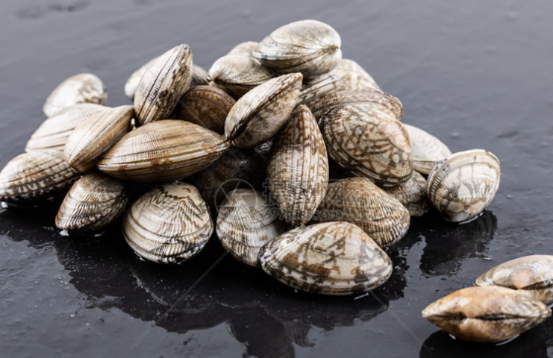
研究背景
贝类正在越来愈频繁的进入中国百姓的餐桌，但贝类的机械化率并不高，现今中国的蛤蜊采收仍是费时费力的人工采收，且同时市面上蛤蜊采收机尚不成熟，有巨大改进空间。
蛤蜊的生存环境为潮间带，地质柔软，海水腐蚀性较强。
蛤蜊具有相对较为坚硬的外壳，能够抵御一定的冲击，成年个体长度在3cm以上，宽度在2cm以上。

Slide 6
设计方案对比
02
章节副标题

Slide 7
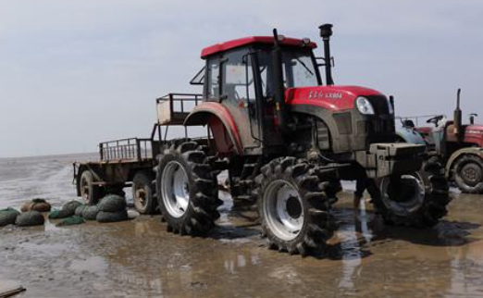
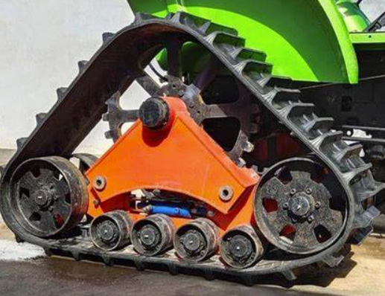
设计方案对比
轮式
履带式
轮式结构更为普遍且结构简单，轮式可以提高机动性，更有利于在滩涂地区工作时换向的需求，且可利用空间大，能容纳更多功能，同时与海水接触面积小且橡胶不易被腐蚀，使其使用寿命大大提升，更换便利，价格低廉，更契合普通渔民家庭收入情况。
相对来说履带式会有更大的接触面积，会在滩涂地行走有优势，不易发生下陷，采贝过程较为稳定，大大提高了负重，履带拖拉机由于接地比压小，工作效率高、转向操纵性较好等优点，但由于造价极高维护成本高，且与海水接触面积大，易被腐蚀，且履带式的设计会由于整体履带板的存在导致空间不足。

Slide 8
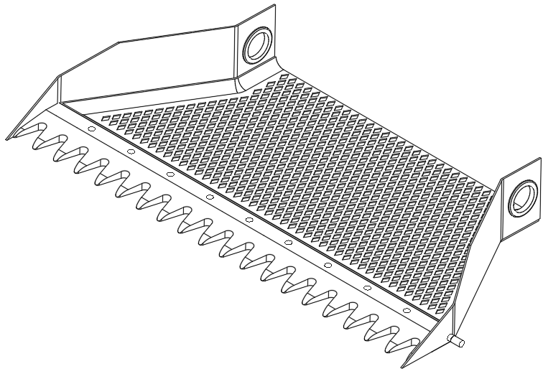
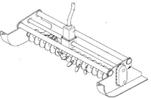
设计方案对比
旋齿式
振动式
其由旋转耙齿、传动输送链、传动筛、机架座等组成，旋齿式采捕机的主要工作原理是通过旋齿的旋动来进行挖掘。有所需功率较小、损坏率低、采收效率高等优点，但其结构较为复杂且能耗大，安装成本高。
工作原理是随着采收机的前进，推动铲头插入滩涂泥沙底下方，并将蛤蜊挖出，随着震动蛤蜊附带的泥沙随之脱落，从而达成采收的效果，结构较为简单，制造价格较为低廉，但选择性较差，易发生泥沙堆积。

Slide 9
原理与结构设计
03
章节副标题

Slide 10
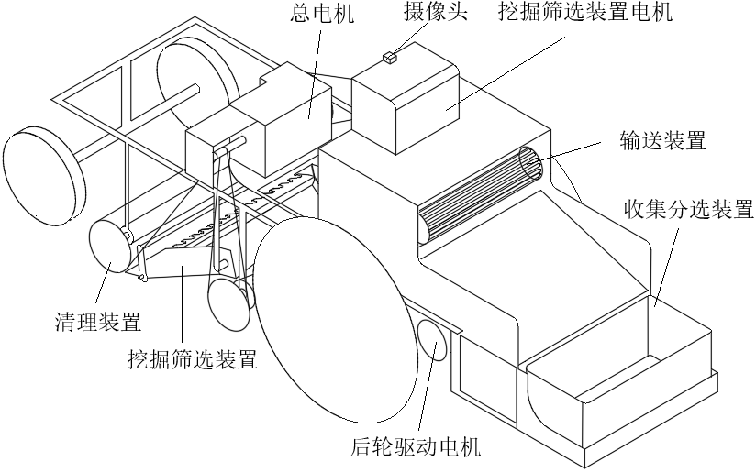
原理与结构设计
蛤蜊养殖滩涂
挖掘筛选装置
蛤蜊泥沙混合物
挖掘筛选装置
未沥水蛤蜊
清理装置
蛤蜊
收集分选装置
未分类蛤蜊
输送装置

Slide 11
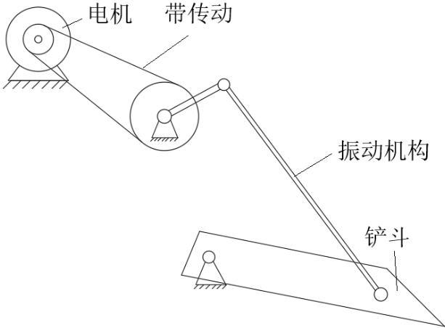
挖掘装置
原理及结构分析
挖掘筛选装置将蛤蜊从泥沙中挖出，通过铰链四杆机构对蛤蜊与泥沙产生惯性，在筛掉泥沙的同时将蛤蜊向上抛掷。
由电机通过带传动减速将扭矩传递到振动机构的原动件

Slide 12
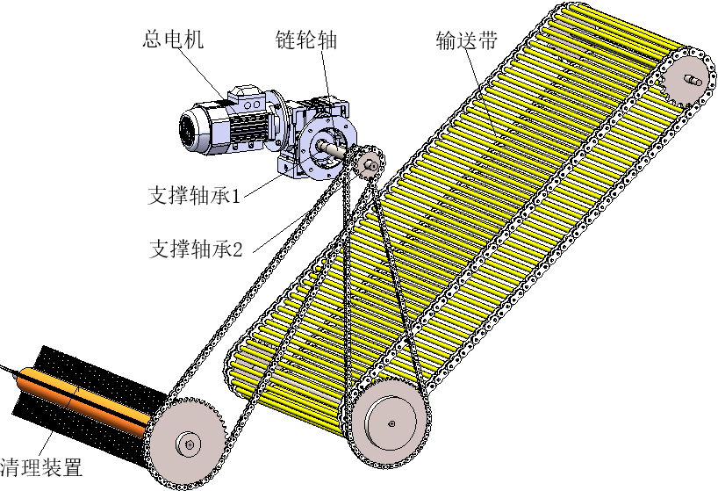
清理装置以及输送装置
原理及结构分析
电机经减速器减速后带动链轮轴转动，转动方向为顺时针方向，清理装置由链轮轴以及钢刷构成，钢刷通过卡槽卡在链轮轴上。
输送装置由链条以及链杆组成，两根链条通过焊接的方式与一根根链杆进行连接。

Slide 13
加装亚克力外包
亚克力外包（以有机玻璃为主要材料）在多种场景下具有以下核心作用：
保护与隔离
亚克力材料具有高透光性（92%以上）和抗冲击性（比普通玻璃强5-10倍），能有效保护设备或物品免受外界物理损伤，同时保持可视性。例如，摩托车前挡风板采用亚克力后，可防止飞溅物伤害并提供清晰视野；电子设备罩子则能隔离灰尘和意外碰撞。 ‌
展示与装饰
其光滑表面和高透光特性特别适合商业展示柜、建筑隔断等场景。在商场标识系统中，亚克力板通过激光雕刻或热弯工艺可实现个性化设计，既展示商品又保持空间通透感。 ‌
减轻重量与耐候性
亚克力密度仅为玻璃的一半，用于摩托车挡风板等部件可降低车辆重量，提升操控性和燃油经济性。同时，其耐紫外线、耐温差特性使其在户外长期使用不易黄变或开裂。 ‌
卫生与安全
在食品防护罩、医疗设备罩等场景，亚克力表面易清洁且无毒，符合食品接触级认证，有效防止污染。 ‌

Slide 14
太阳能板和蓄电池
太阳能板（光伏板）的核心功能是吸收太阳辐射并输出直流电，其工作原理基于半导体材料（如硅）的光生伏特效应：
‌光电转换‌：太阳光照射半导体PN结时，光子激发电子-空穴对，在内建电场作用下分离并形成电流。‌‌
‌能量输出‌：外接负载时，载流子通过回路产生电能，转换效率受材料、光照和温度影响。‌‌

Slide 15
后车漏水槽扩大
‌排水防锈‌
通过扩大导水槽的截面面积，可提升排水效率，减少积水滞留时间，避免雨水渗入车体内部导致内饰潮湿或电路短路，同时防止钣金结构因长期接触水分而加速锈蚀。 ‌
‌结构优化‌
扩大的导水槽通常采用U型设计，能有效吸收发动机噪音并分散至车身两侧，提升驾驶舱静谧性。 ‌
‌扩展应用‌
部分车型的导水槽还承担着将雨水引导至底盘护板的作用，通过扩大槽口面积可增强雨水收集能力，配合护板结构进一步保护车身底部。 ‌

Slide 16
防护栏加装弹簧
防护栏加装弹簧的主要作用是‌提升防护栏的便利性和耐用性‌，具体表现在以下两方面：
提升使用便利性
加装适配的弹簧可减轻开启/关闭的阻力，例如汽车后备箱防护栏通过弹簧提供助力，使操作更省力。 ‌
延长使用寿命
弹簧能减少摩擦、降低磨损，例如汽车铰链保护套采用高密度橡胶材质，有效隔绝灰尘和雨水，防止部件生锈或腐蚀，从而延长使用寿命。 ‌

Slide 17
总结
04
章节副标题

Slide 18
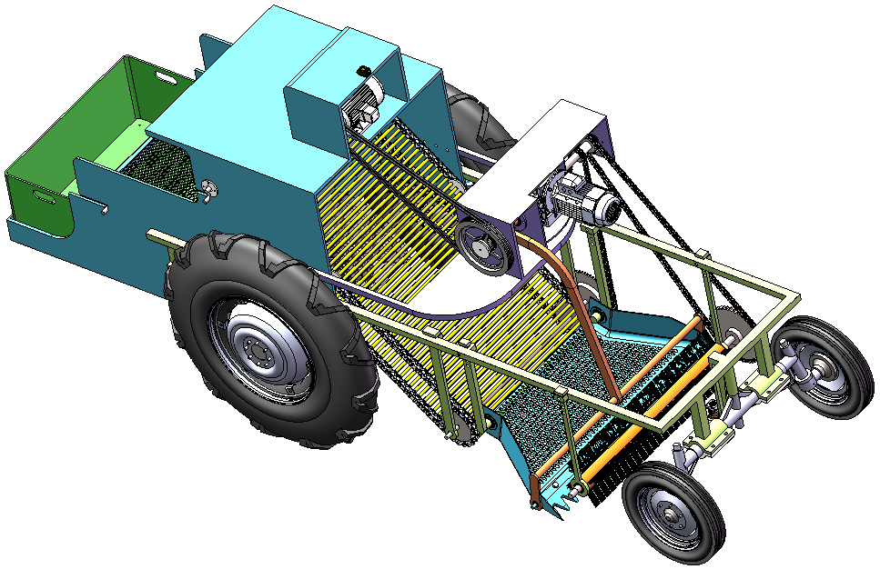
总结
对总体方案进行确定
设计蛤蜊采收机行走装置
对挖掘筛选装置、输送装置、清理装置进行结构设计
对关键零部件进行设计选型与校核
通过SW以及CAD进行三维和二维的成图

Slide 19
感谢观看
20XX
Thank you

